Slide 1
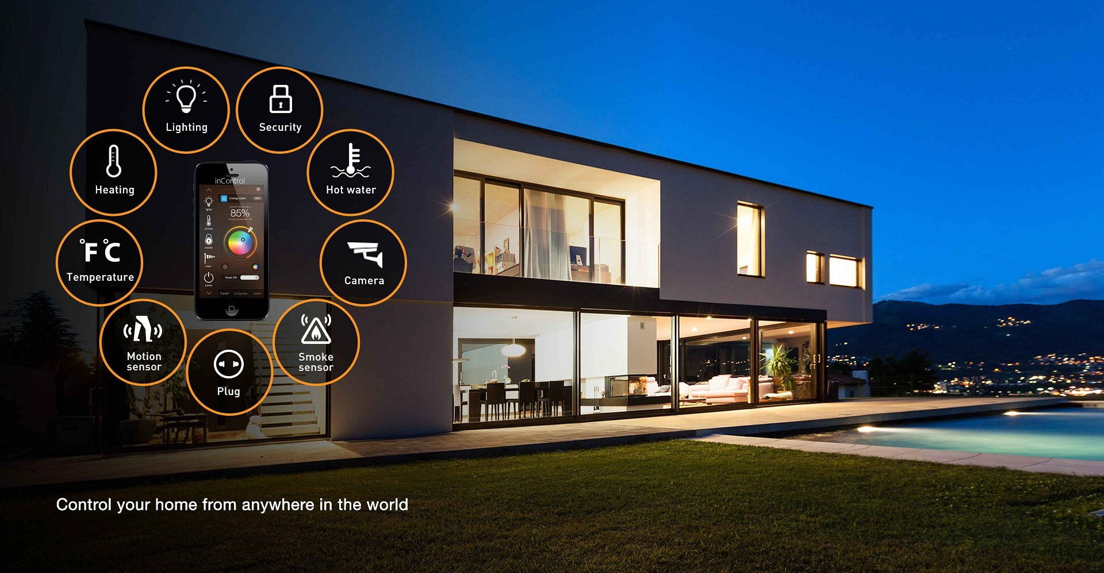

NHÀ THÔNG MINH SỬ DỤNG NỀN TẢNG THINGSBOARD VÀ ACTIONS ON GOOGLE
GVHD: TS. Giáp Quang Huy
SVTH :
1. Lê Quang Vinh 18TDH2
2. Đỗ Văn Tùng 18TDH2
Đại học Bách Khoa Đà Nẵng
05/01/2023
1
Notes:
Chúng em xin phép được bắt đầu
Kính chào thầy cô và ban hội đồng bảo vệ đồ án tốt nghiệp ngày hôm nay.
Sau đây nhóm chúng em xin được phép trình bày đề tài : …
Dưới sự hướng dẫn của ….
Em là … và đây là bạn ….

Slide 2
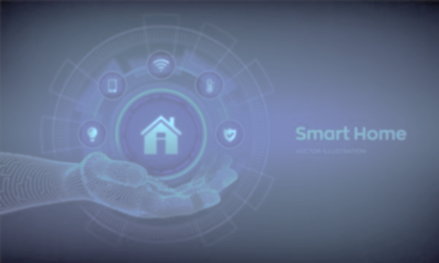
01
02
03
04
05
CONTENTS
Tổng
quan
Hướng thiết kế
Chi tiết
hệ thống
Kết quả
Demo
Notes:
Nội dung trình bày gồm 5 phần :
Phần 1:
Phần 2:
Phần 3:
Phần 4:
Phần 5:
Và cuối cùng là phần 6

Slide 3
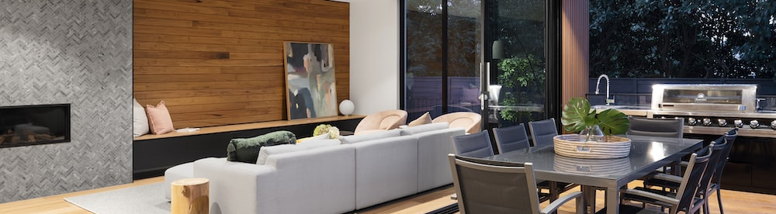
01
TỔNG QUAN
Notes:
Đi vào phần đầu tiên nhu cầu hiện tại và đặt vấn đề

Slide 4



GIẢI PHÁP :
ĐẶT VẤN ĐỀ
NHÀ THÔNG THƯỜNG
BẰNG TAY
NĂNG LƯỢNG
AN TOÀN
Điều khiển bằng tay, mất thời gian đi lại
Quên tắt thiết bị, lãng phí năng lượng
Lo lắng về vấn đề an ninh và an toàn thiết bị mỗi khi ra ngoài

Slide 5



GIẢI PHÁP :
PHƯƠNG ÁN
NHÀ THÔNG MINH
GIỌNG NÓI
TỪ XA
CẢNH BÁO
Điều khiển nhanh chóng bằng giọng nói
Điều khiển, giám sát thiết bị từ xa qua web, app
Giám sát và gửi cảnh báo trên điện thoại khi có vấn đề bất thường

Slide 6

02
HƯỚNG
THIẾT KẾ

Slide 7
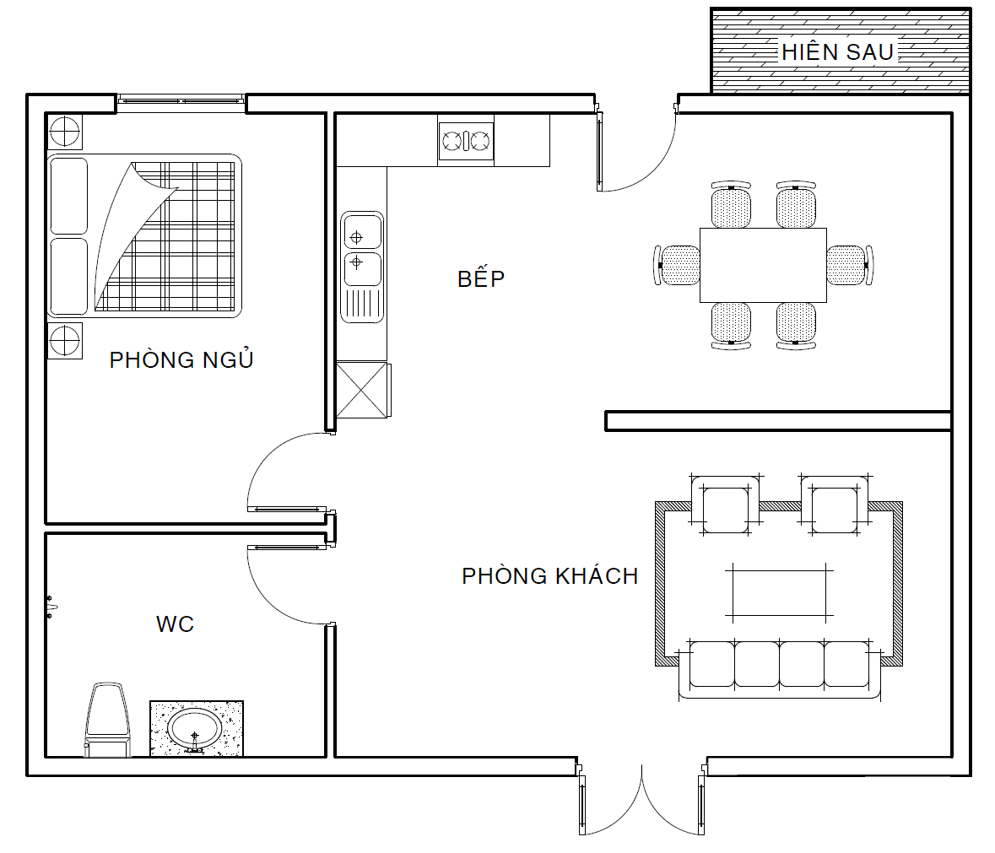
MÔ HÌNH
Cảm biến mưa
Giá treo
Cảm biến gas
Đèn, quạt
Loa, đèn cảnh báo
DHT11
Đèn
Đèn
Đèn, quạt
PIR
Numpad
Camera
7
Notes:
Để có thể phát triển và ứng dụng được thực tế, nhóm đã xây dựng mô hình demo gồm :
+Một bể chứa để chứa nước dinh dưỡng cung cấp cho cây, trong thùng sẽ có các cảm biến đê giám sát các nồng độ dinh dưỡng, pH, nhiệt độ nước,…
+Bơm tổng : được dùng phát triển cho cây.
+ Để có thể đảm bảo tốt dinh dưỡng cho cây, nhóm xây dựng nên các bơm nhu động để đảm bảo kiểm soát bơm lượng chất dinh dưỡng, pH đủ cho cây trồng. Gôm các bơm: tăng nồng độ Ph, giảm nồng độ PH, tăng nồng độ TDS có 2 bơm, và 1 van bơm nước để giảm nồng độ TDS nếu như nồng độ TDS vượt ngưỡng.
//*******************************************************************//
Hệ thống gồm một bể chứa dinh dưỡng và nước sẽ được bơm đưa đi nuôi vườn cây thuỷ canh,sau đó nước hồi lưu trờ về bể chứa,
Các chất dinh dưỡng ở trong thùng sẽ được các cảm biến đo đạc, đó là cơ sở để điều các chỉ số cần thiết có trong bể chứa nhờ vào các bơm như: tăng pH, giảm Ph, tăng TDS, giảm TDS,…

Slide 8
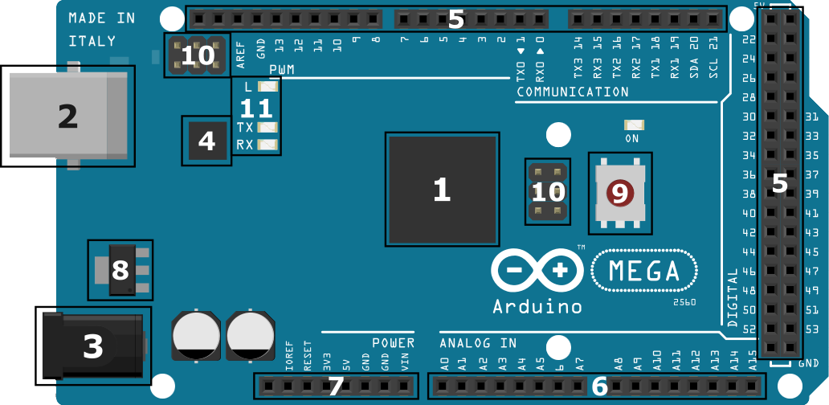
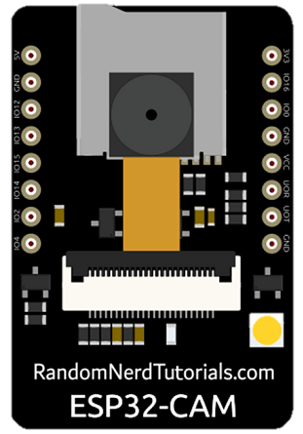
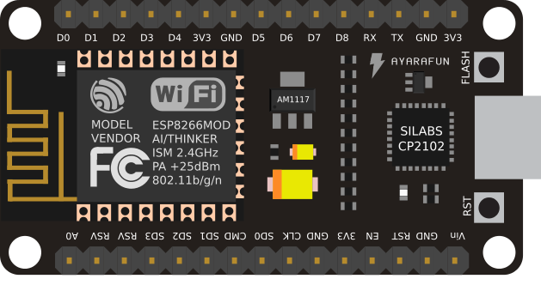
GIẢI PHÁP :
VI ĐIỀU KHIỂN
Arduino Mega 2560
ESP8266
ESP32-CAM
54 Digital I/O pins
16 10bit Analog pins
4 UART ports
Module Wifi
1 UART ports
Camera OV2640
1 UART ports
microSD card slot

Slide 9
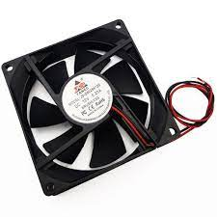
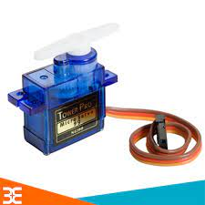
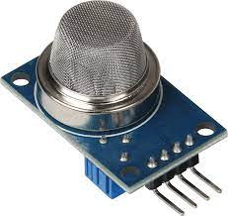
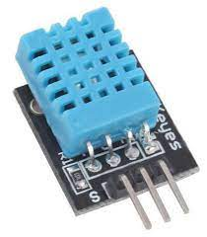
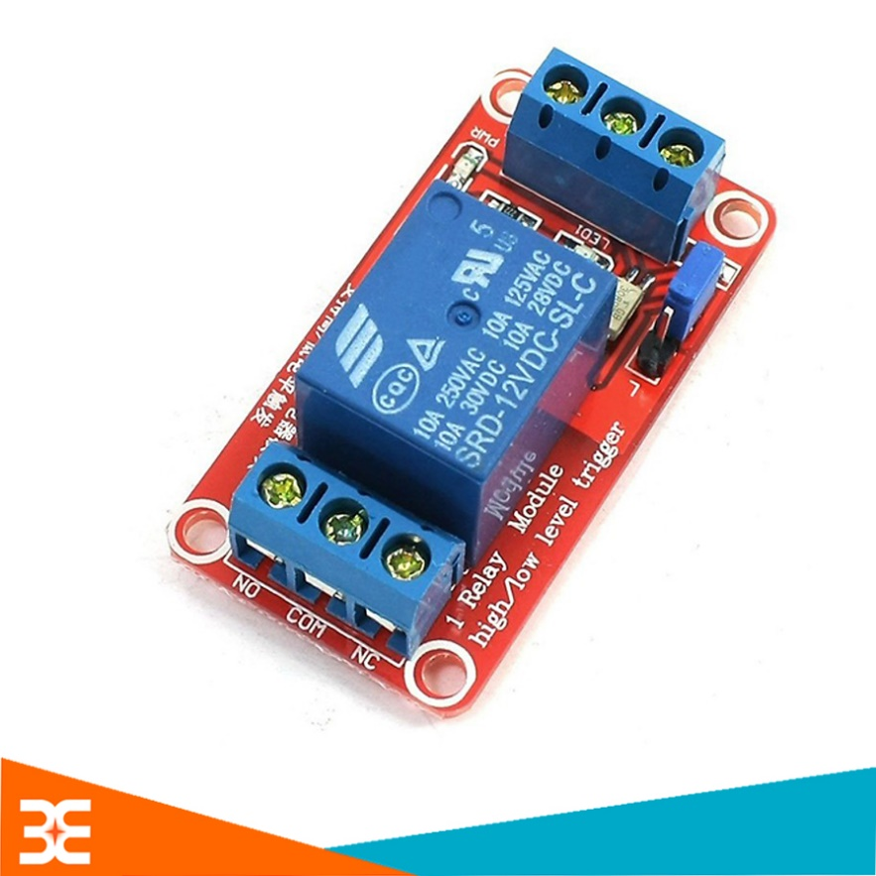
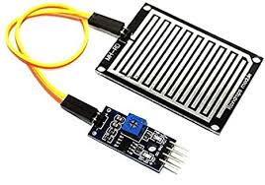
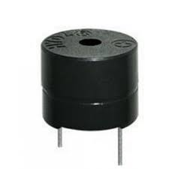
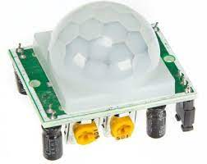
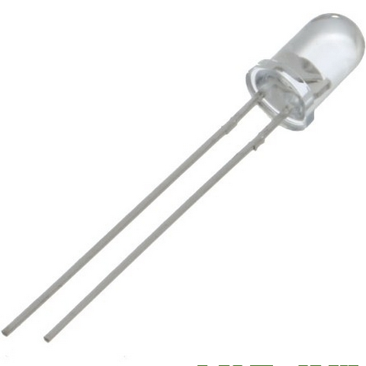
GIẢI PHÁP :
CẢM BIẾN & THIẾT BỊ
Cảm biến khí gas
Cảm biến nhiệt độ
Quạt 12VDC
Servo
Cảm biến mưa
Cảm biến chuyển động
Relay 12V
Loa, đèn
Notes:
Ngoài ra nhóm dùng thêm cảm biến mực nước để xác định lượng nước và cảm biến nhiệt độ nước để giám sát nhiệt độ của nước.
Bơm để cung cấp nước cho toàn bộ hệ thống.
Bơm nhu động để bơm các dung dịch vào bể chứa đảm bảo nồng độ dinh dưỡng cần thiết cho cây
Van điện từ dùng để đóng cắt lưu lượng nước chảy vào.
//-------------------------------//

Slide 10
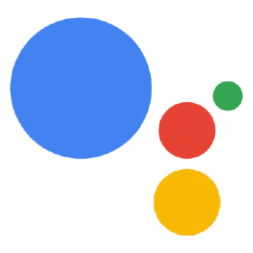
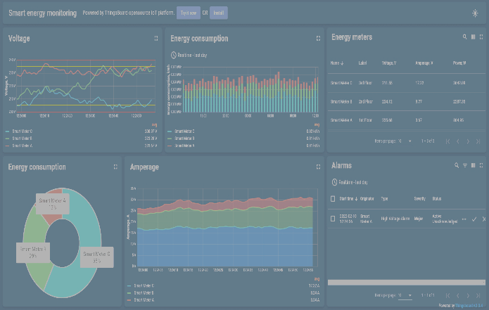
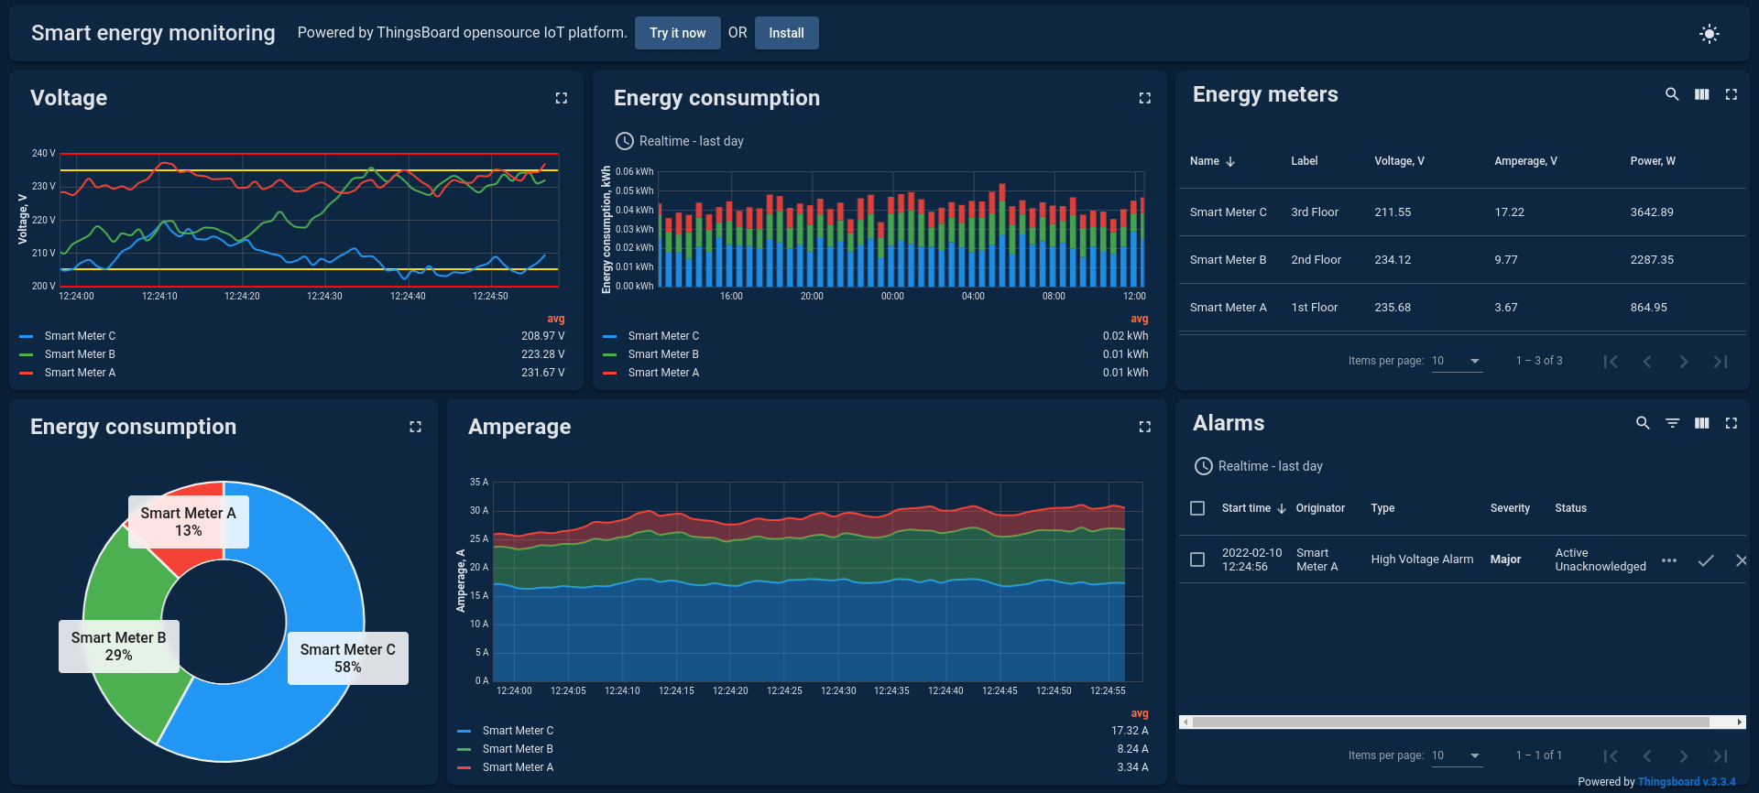
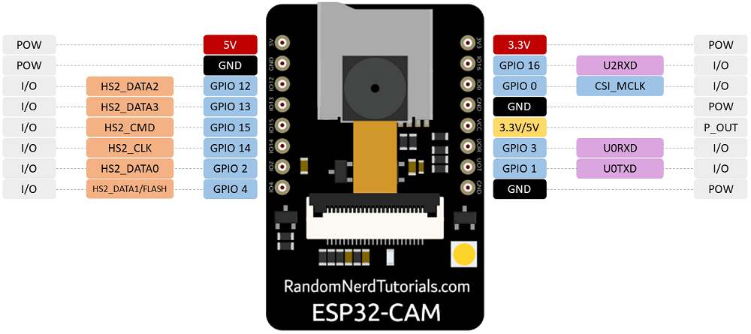
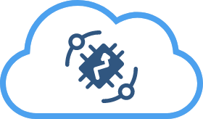

GIẢI PHÁP :
SƠ ĐỒ KHỐI HỆ THỐNG
Actions on Google
ESP32-CAM
Thiết bị
Webhook
Dashboard
UART (JSON)
MQTT
ThingsBoard
Cảm biến
Arduino Mega
App
ESP8266
10
Notes:
Để thực hiện được yêu cầu đó ,nhóm đưa ra giải pháp kết nối các phần với nhau Gồm:
+Các thiết bị trường như các cảm biến, cơ cấu chấp hành được kết nối với thiết bị (Gọi đó là các Slave) và truyền về Gateway.
+Thông qua gateway dữ liệu truyền về trung tâm server The Things Network thông qua GPRS/3G hoặc thông qua Internet,
+Để lấy dữ liệu hiển thị cho người dùng dễ dàng sử dụng thì chúng em dùng một công cụ trung gian để vận chuyển dữ liệu đó là Node-red
+Và dữ liệu sẽ được hiển thị ở dashboard của node red và app blynk ở điện thoại
Người dùng có thẻ dùng điện thoại để điều khiển ngược lại các thiết bị chấp hành phía dưới

Slide 11

03
CHI TIẾT
HỆ THỐNG
Notes:
Chi tiết về giải pháp

Slide 12
MẠCH NGUYÊN LÝ
12

Slide 13
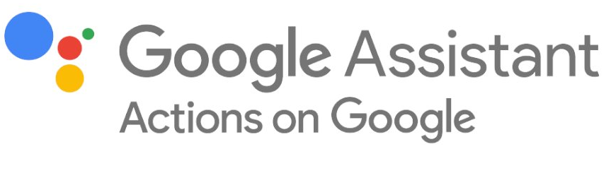
ĐIỀU KHIỂN BẰNG GIỌNG NÓI
Smart home Actions
Conversational Actions
Tiện lợi và nhanh chóng
Các câu lệnh đã được xây dựng sẵn bởi Google
Câu thoại đơn giản, không tự nhiên
Có thể xây dựng các câu lệnh tùy ý theo mục đích sử dụng
Câu thoại tự nhiên hơn
13

Slide 14

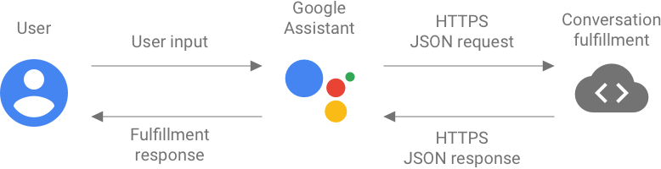
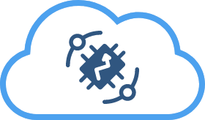
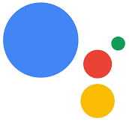
CONVERSATIONAL ACTIONS
Control Devices Intent
$status
$device
Turn on the livingroom light
ThingsBoard
Match intent
Close the front door
Forecast Intent
$time
Assistant NLU
What’s the weather like today?
14
Notes:
Conversational Actions mở rộng chức năng của Google Assistant bằng cách cho phép bạn tạo trải nghiệm tùy chỉnh hoặc các cuộc trò chuyện, cho người dùng của Google Assistant. Trong một cuộc trò chuyện, hành động trò chuyện của bạn xử lý các yêu cầu từ trợ lý và trả lời phản hồi với các thành phần âm thanh và hình ảnh. Các hành động trò chuyện cũng có thể liên lạc với các dịch vụ web bên ngoài với webhooks để thêm logic trò chuyện hoặc kinh doanh trước khi trả lời phản hồi.

Slide 15
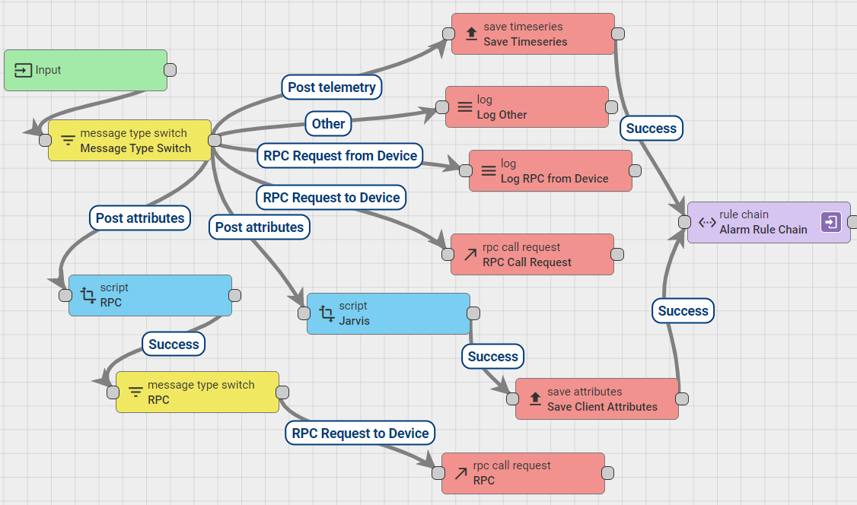
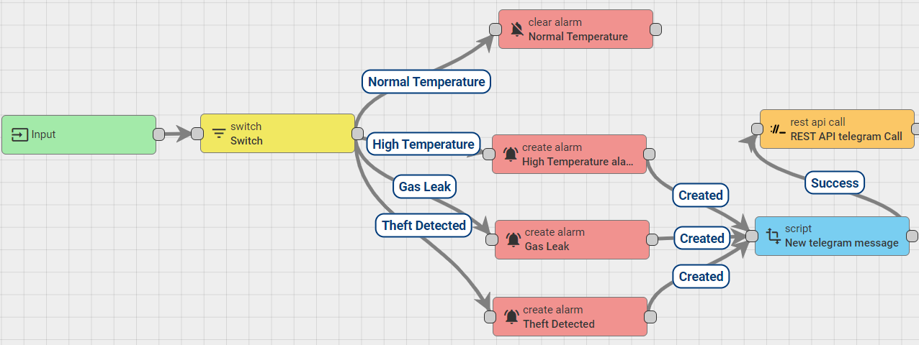
GIẢI PHÁP :
THINGSBOARD-RULE ENGINE
Root Rule Chain
Alarm Rule Chain
Google Assistant Rule Chain
Notes:
Để có thể dễ dàng phát triển phần mềm trong khi the things network là 1 cloud server dành riêng cho LoRa, nhóm dùng thêm một bên thứ 3 đó chính là Node-red
Là một công cụ lập trình kéo thả để kết nối các thiết bị phần cứng, api và các dịch vụ online service với nhau. Nó cung cấp một trình soạn thảo dựa trên trình duyệt giúp dễ dàng kết nối các luồng với nhau bằng cách sử dụng một loạt các Node trong bảng màu có thể được triển khai chỉ bằng một cú nhấp chuột

Slide 16
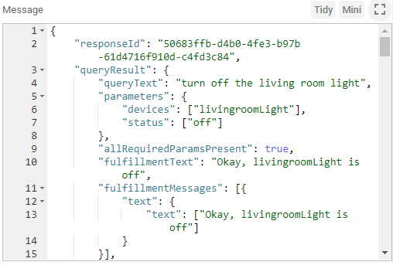
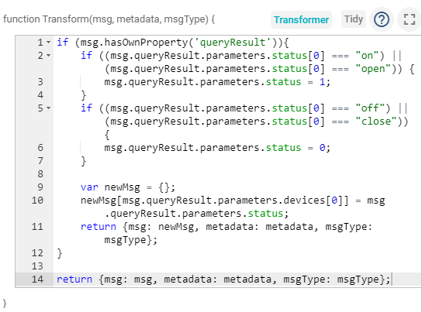
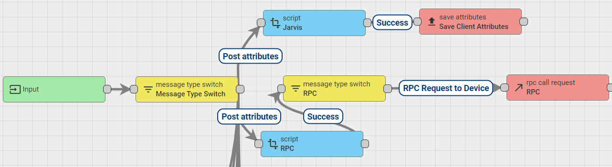
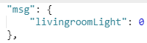
THINGSBOARD-RULE NODE
IN
OUT
Actions on Google
Google Assistant Rule Chain
ThingsBoard
Dashboard
16
Notes:
Để có thể phát triển và ứng dụng được thực tế, nhóm đã xây dựng mô hình demo gồm :
+Một bể chứa để chứa nước dinh dưỡng cung cấp cho cây, trong thùng sẽ có các cảm biến đê giám sát các nồng độ dinh dưỡng, pH, nhiệt độ nước,…
+Bơm tổng : được dùng phát triển cho cây.
+ Để có thể đảm bảo tốt dinh dưỡng cho cây, nhóm xây dựng nên các bơm nhu động để đảm bảo kiểm soát bơm lượng chất dinh dưỡng, pH đủ cho cây trồng. Gôm các bơm: tăng nồng độ Ph, giảm nồng độ PH, tăng nồng độ TDS có 2 bơm, và 1 van bơm nước để giảm nồng độ TDS nếu như nồng độ TDS vượt ngưỡng.
//*******************************************************************//
Hệ thống gồm một bể chứa dinh dưỡng và nước sẽ được bơm đưa đi nuôi vườn cây thuỷ canh,sau đó nước hồi lưu trờ về bể chứa,
Các chất dinh dưỡng ở trong thùng sẽ được các cảm biến đo đạc, đó là cơ sở để điều các chỉ số cần thiết có trong bể chứa nhờ vào các bơm như: tăng pH, giảm Ph, tăng TDS, giảm TDS,…

Slide 17
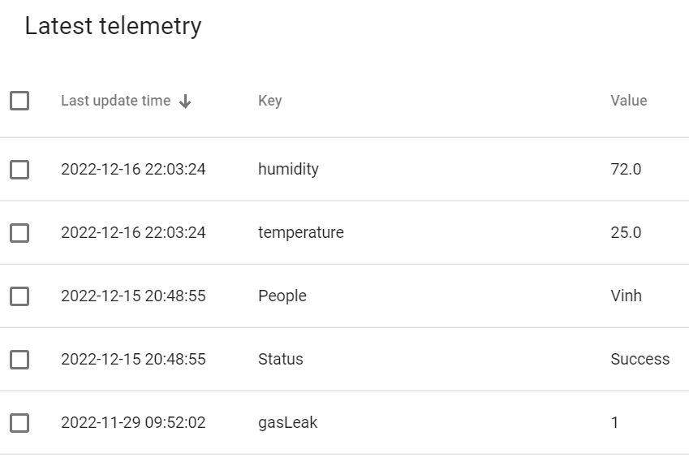
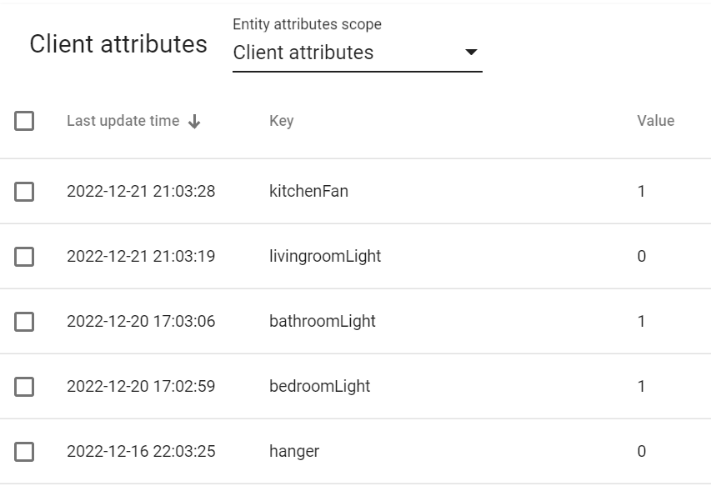
THINGSBOARD-DATA
Telemetry
Attribute
17

Slide 18
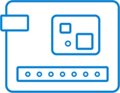

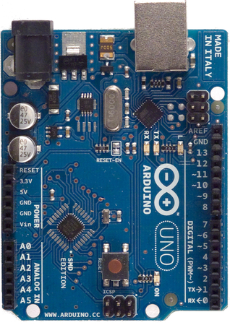
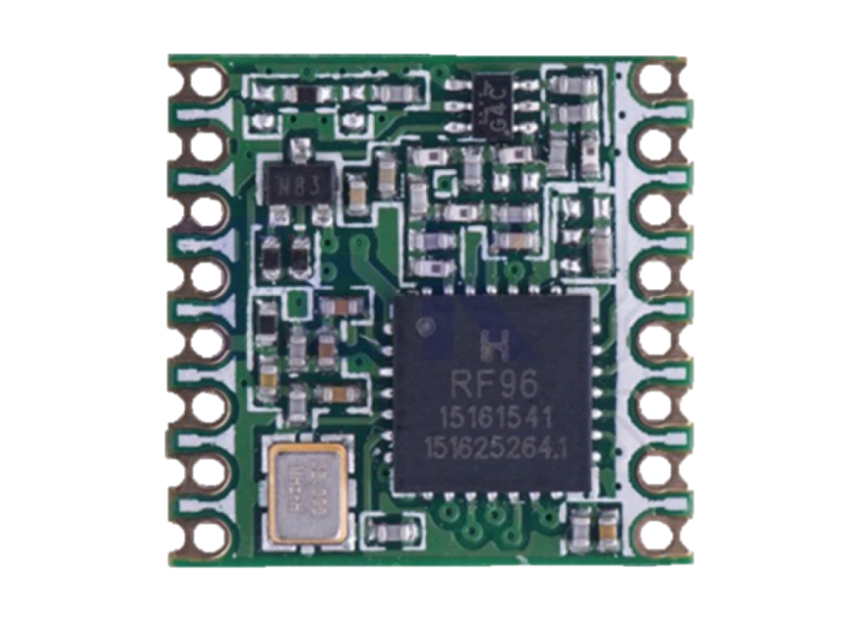
GIẢI PHÁP :
HỆ THỐNG SLAVE
Bơm tăng pH
pH
Bơm giảm pH
Siêu âm
Van mở nước
SLAVE pH
Van xả nước
Bơm tổng
TDS
Bơm tăng EC
RFM95
Arduino UNO R3
Van giảm EC
Nhiệt độ nước
Bộ lõi xử lý
SLAVE TDS
Chiller
Notes:
Các Slave build gồm 2 module chính đó là module truyền thông LoRa RFM95 : dùng để truyền nhận dữ liệu bằng sóng LoRa
Bộ xử lý trung tâm là Arduino Uno R3 : dùng để đọc cảm biến và điều khiển các cơ cấu chấp hành

Slide 19
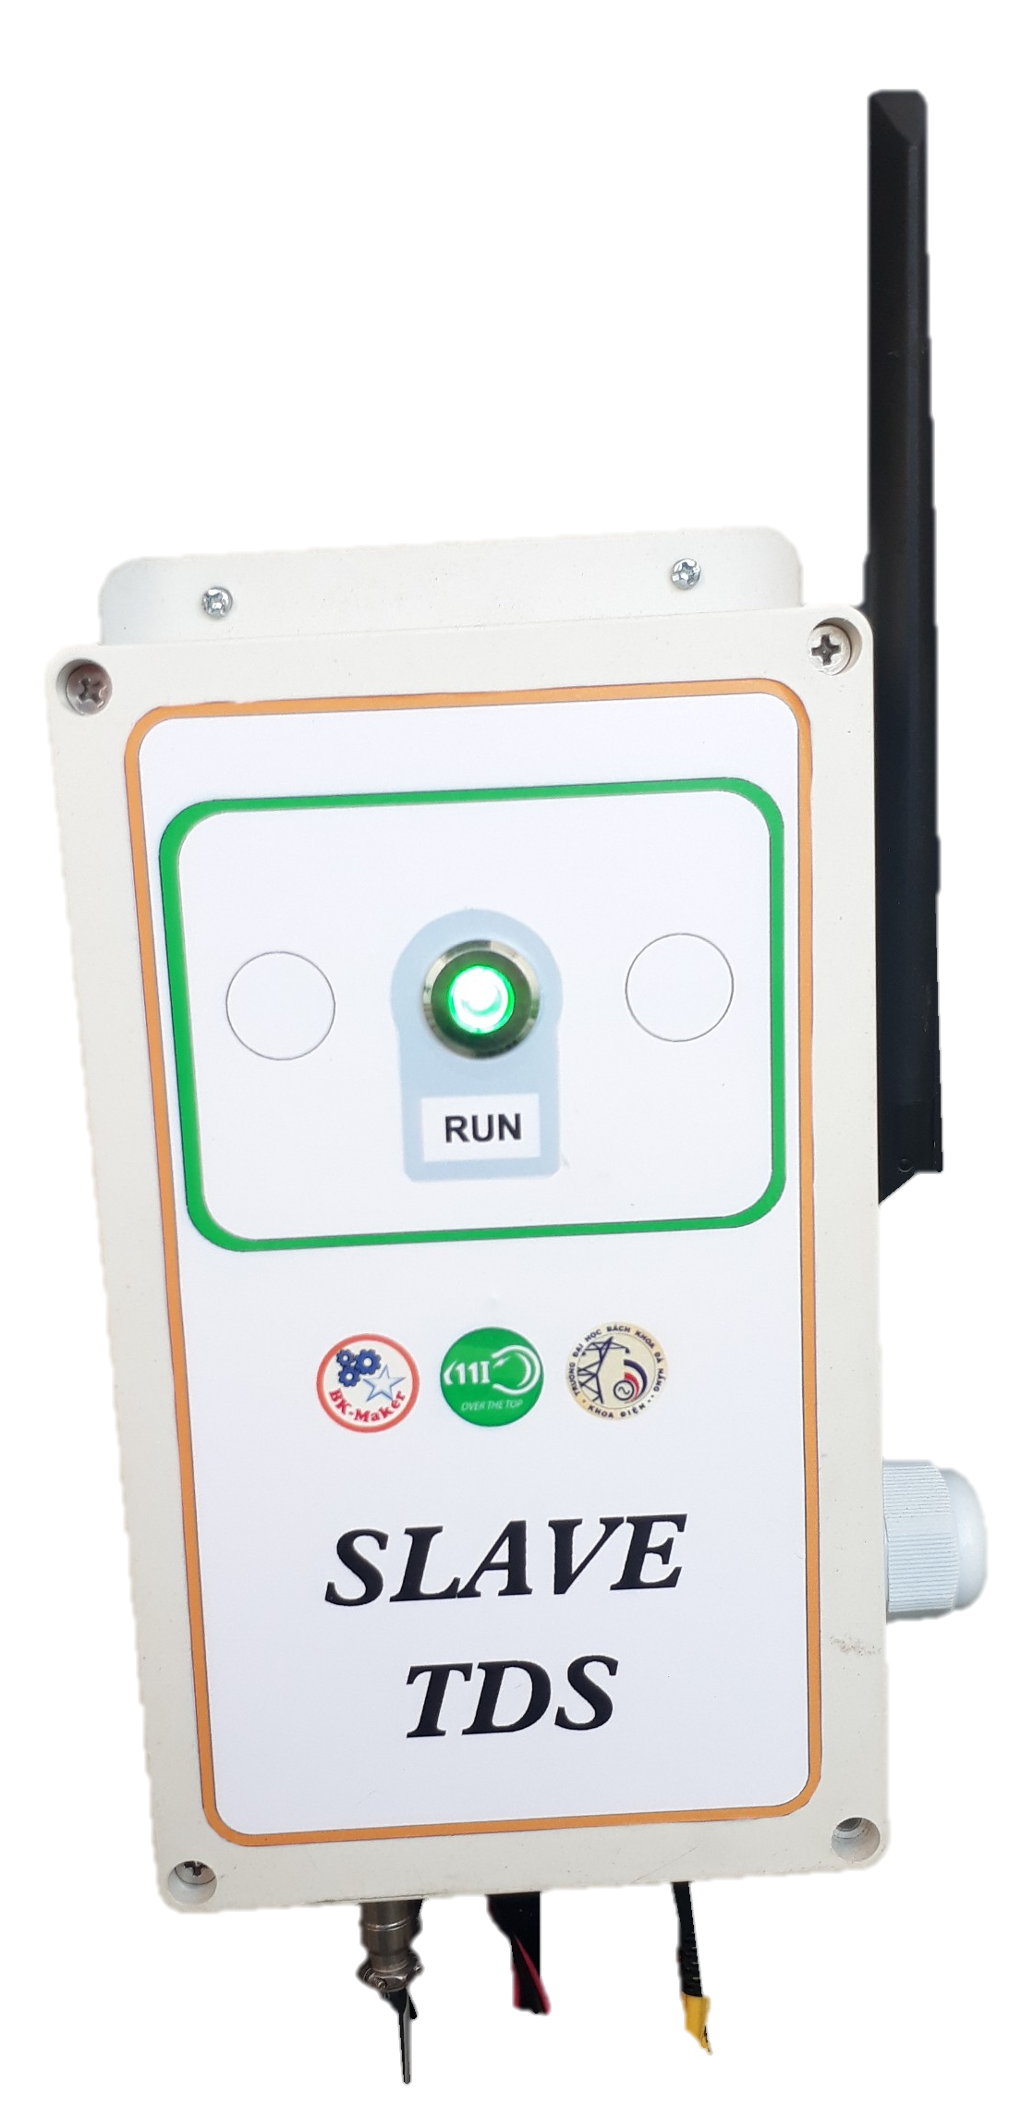
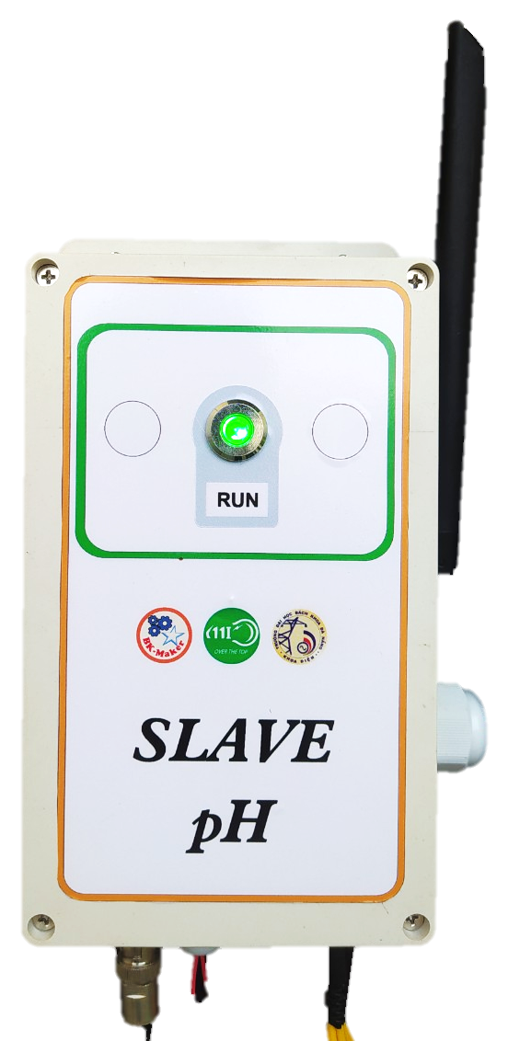
GIẢI PHÁP :
CHỨC NĂNG
Slave pH
Slave TDS
Giám sát thông số pH
Điều chỉnh lượng pH trong bể chứa
Giám sát mực nước
Giám sát thông số TDS
Điều chỉnh lượng TDS trong bể chứa
Giám sát nhiệt độ nước
Truyền thông dữ liệu cảm biến và trạng thái của các thiết bị chấp hành lên gateway sau đó sẽ chuyển về Server Cloud The thing network của Lora
Notes:
Hiện tại nhóm làm 2 slave đó là pH và TDS
Với chức năng chính:
Ph: Giam sát và đảm bảo chỉ số pH trong dung dịch, giám sát mực nước,
TDS: Cân bằng chất dinh dưỡng trong bể chứa theo mức cài đặt ,giám sát nhiệt độ nước và điều khiển máy bơm
2 slave này truyền thông với gateway thông qua mạng LoRa
+Thiết bị vẫn hoạt động tốt dù có mất kết nối

Slide 20
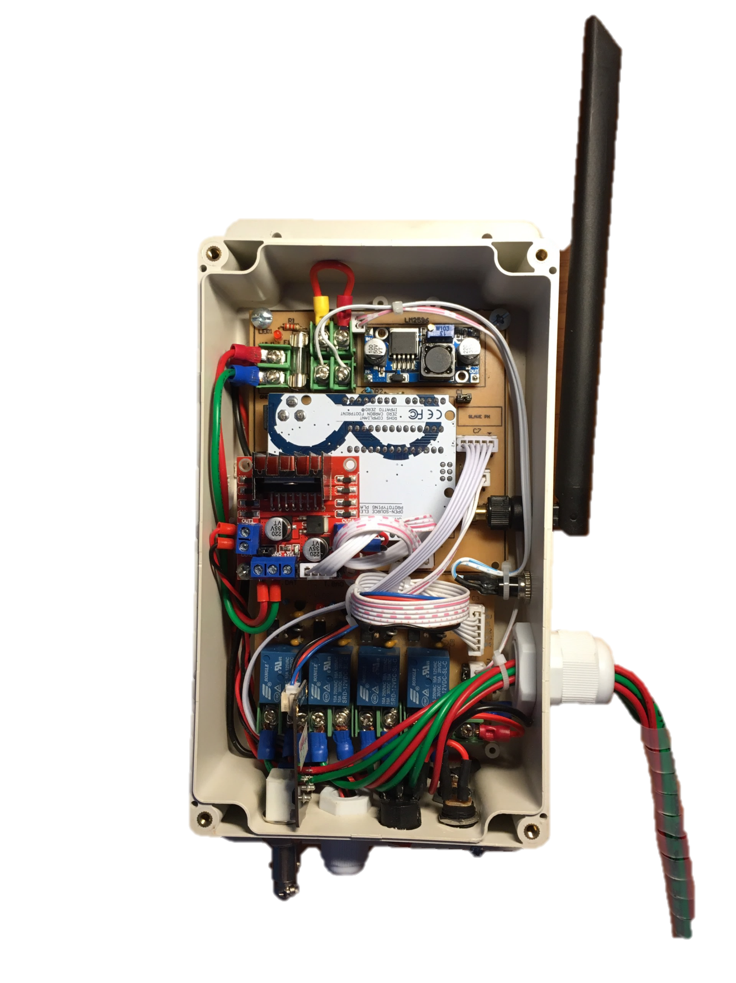
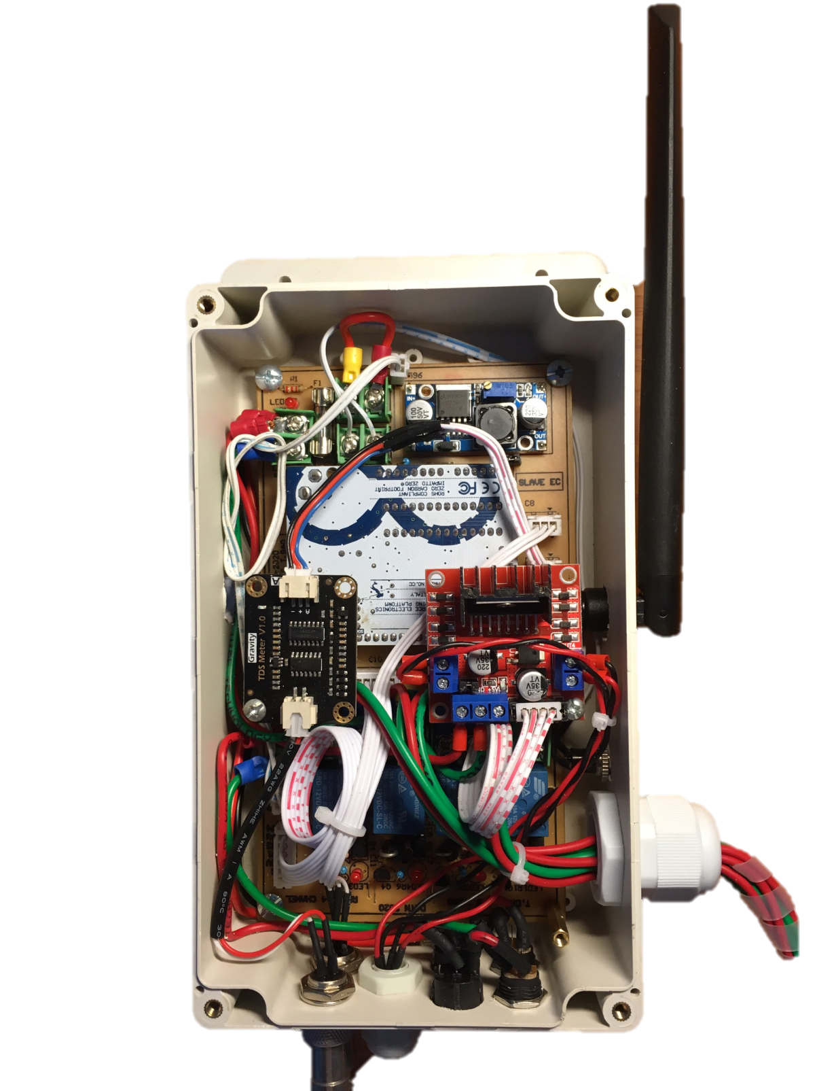
GIẢI PHÁP :
CHI TIẾT SLAVE
GIẢI PHÁP :
Module
Nguồn
L298
L298
Module
Uno R3
Module
LoRa
Module
TDS
Module
pH
Relay
4 kênh
SLAVE pH
SLAVE TDS
Notes:
Và đây là hình ảnh thực tế nhóm đã thiết kế:
Ngoài 2 module xử lý trung tâm, truyền thông để có thể đọc cảm biến và điều khiển các thiết bị chấp hành, nhóm sử dụng thêm một số module:
+Đối với pH: có Module L298 để điều khiển động cơ bơm nhu động,module pH để đọc cảm biến Ph
+Đối với TDS cũng có 2 moduel 298 và module TDS dùng để đọc cảm biến TDS
+Module relay 4 kênh 12V: Dùng để điều khiển các cơ cấu chấp hành thông qua các relay trung gian
+Module nguồn dùng để hạ áp 12V DC thành 5V cho arduino và 3V3 cho module LoRa

Slide 21
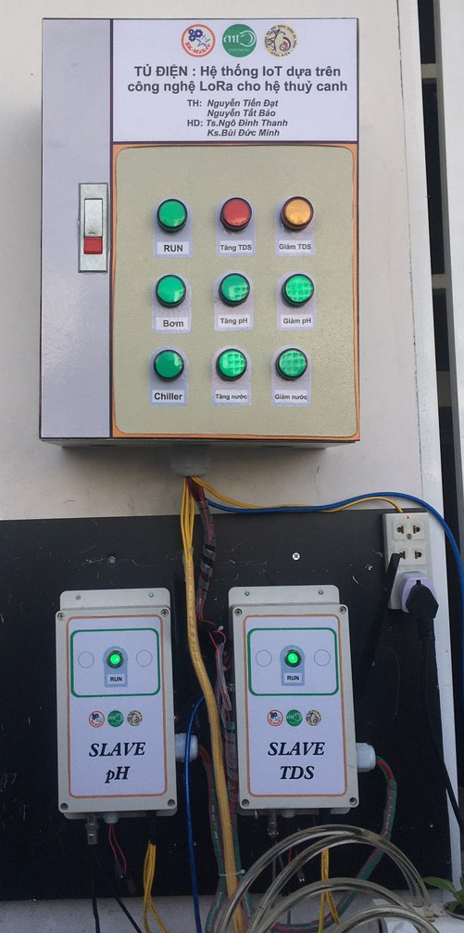
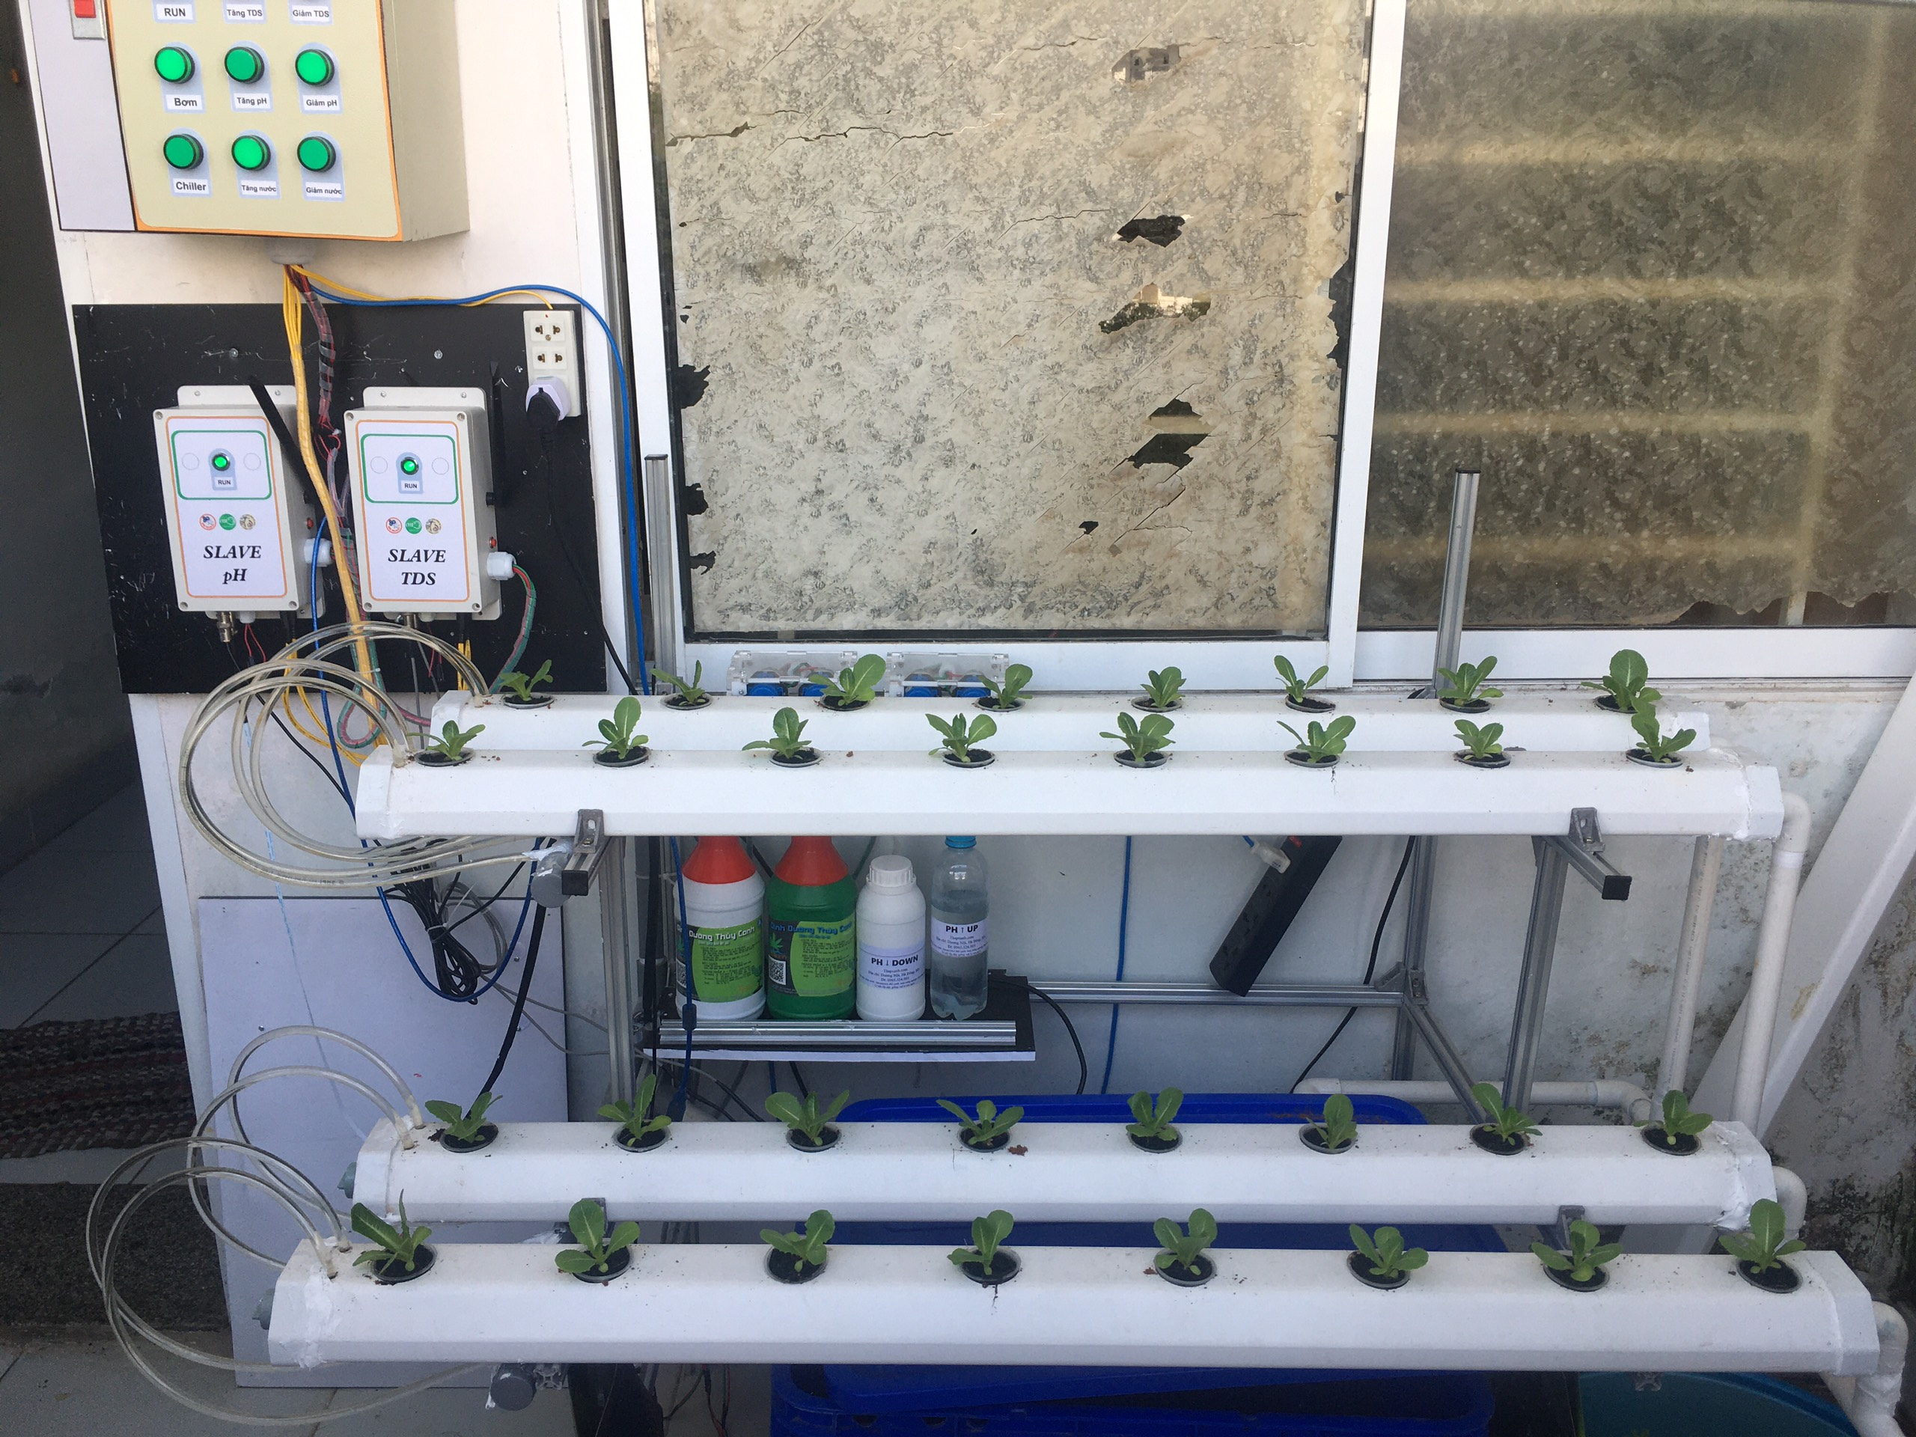
GIẢI PHÁP :
SLAVE THỰC TẾ
GIẢI PHÁP :
Notes:
Để có thể đảm bảo hoạt động được tốt nhất thì nhóm để các relay trung gian vào tủ điện có kèm các đèn báo tương ứng vừa để trực quan hoá trạng thái các thiết bị, vừa đảm bảo tính thẩm mỹ cho khu vườn, và an toàn.

Slide 22
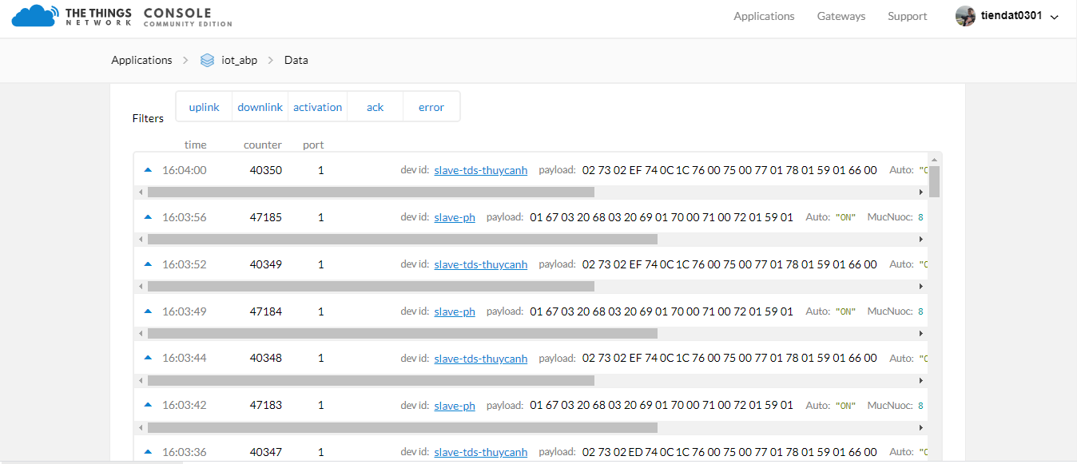
GIẢI PHÁP :
THE THINGS NETWORK
Notes:
Tất cả dữ liệu sẽ được slave đóng gói dữ liệu và gửi về gateway. Gateway nhận thông tin và đẩy về cloud the things network của LoRa
Dữ liệu sẽ được hiển thị tại đây.

Slide 23
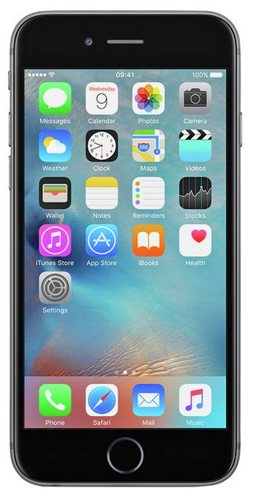
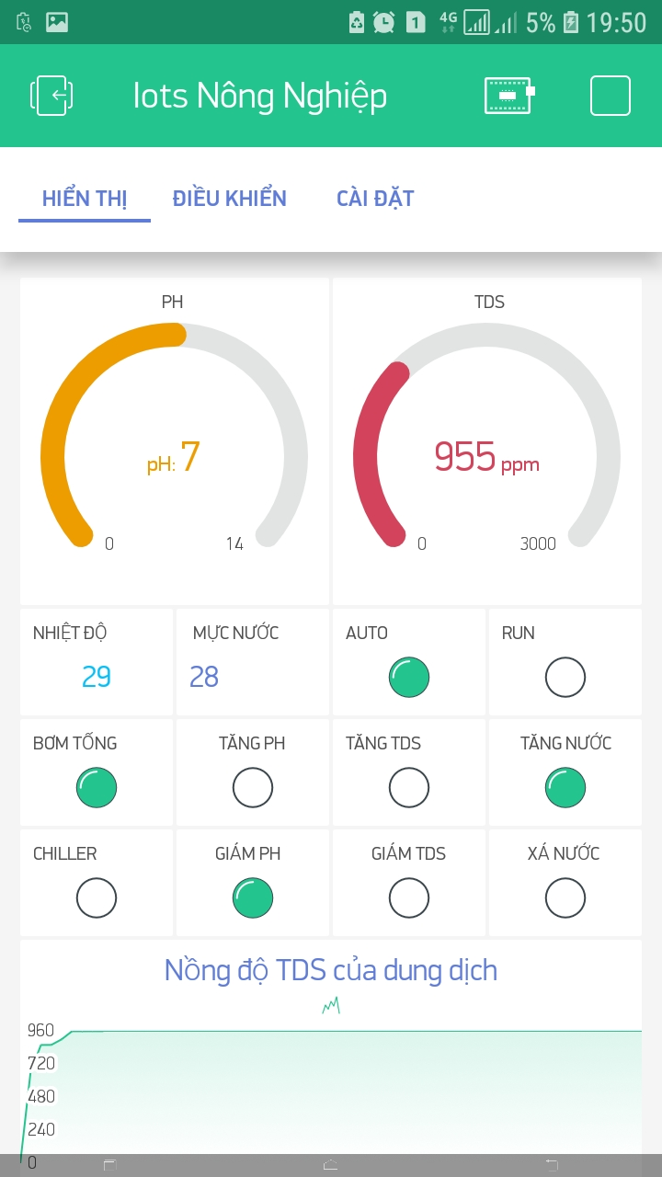
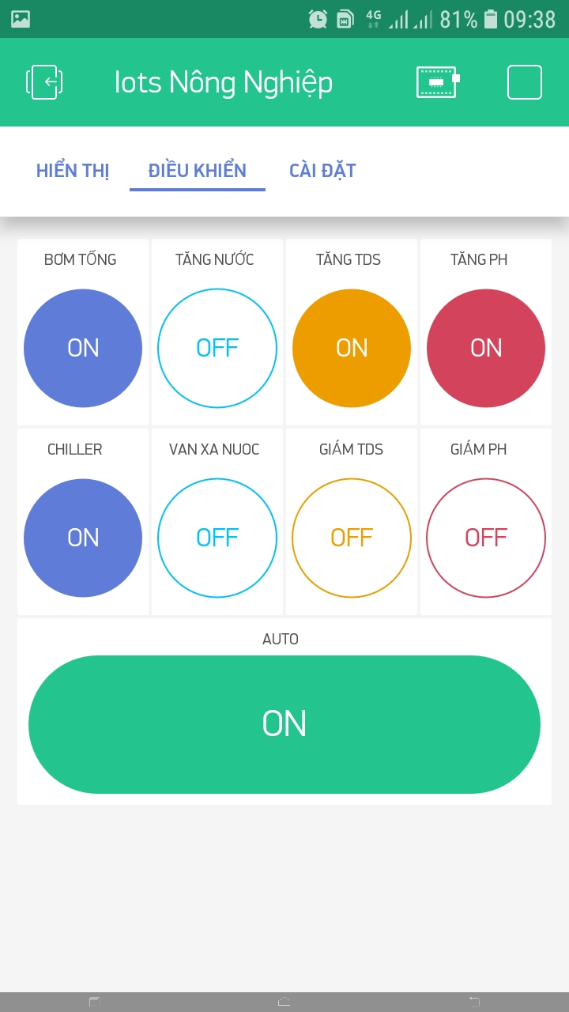
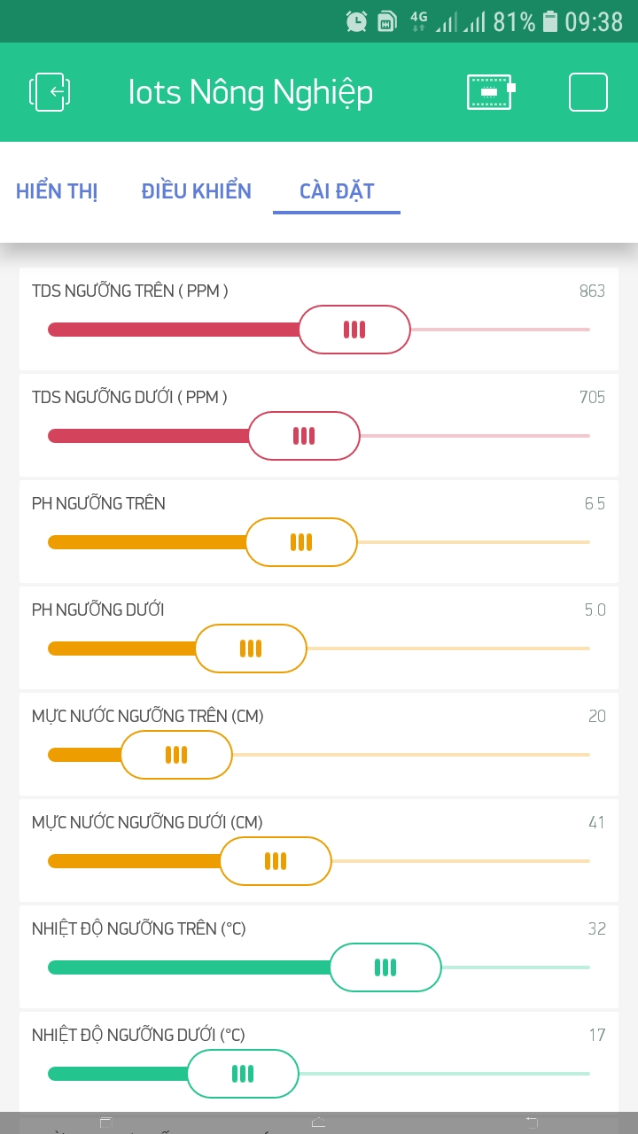
GIẢI PHÁP :
APP BLYNK
Hiển thị
Điều khiển
Cài đặt
Notes:
Và đây là phần thiết kế app điện thoại của nhóm
Khi dữ liệu được gửi lên thì
+app sẽ hiển thị tất cả các thông số : Ph, TDS, nhiệt độ, mực nước, trạng thái của các cơ cấu chấp hành. Kèm theo đó là biểu đồ cho thấy sự thay đổi nồng độ pH và TDS có trong dung dịch theo thời gian
+Thiết bị mới mua về sẽ đươc chạy tự động theo mặc định đã cài đặt trước, nhưng nếu người dùng muốn thay đổi các chỉ số thì có thể set thông qua màn hình cài đặt
+ Người dùng có thể điều khiển theo ý muốn của mình thông qua màn hình điều khiển
+

Slide 24
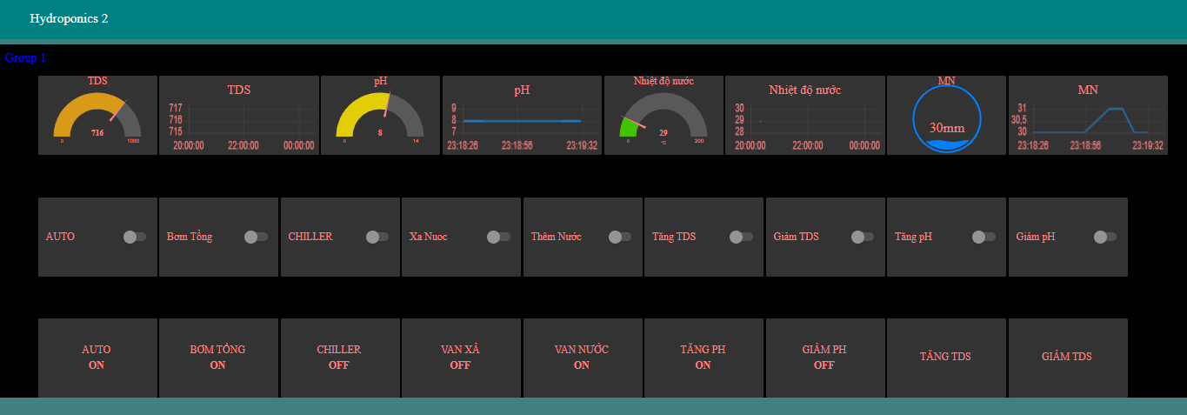
GIẢI PHÁP :
DASHBOARD CỦA NODE-RED
Notes:
Và đây là phần thiết kế app điện thoại của nhóm
Khi dữ liệu được gửi lên thì
+app sẽ hiển thị tất cả các thông số : Ph, TDS, nhiệt độ, mực nước, trạng thái của các cơ cấu chấp hành. Kèm theo đó là biểu đồ cho thấy sự thay đổi nồng độ pH và TDS có trong dung dịch theo thời gian
+Thiết bị mới mua về sẽ đươc chạy tự động theo mặc định đã cài đặt trước, nhưng nếu người dùng muốn thay đổi các chỉ số thì có thể set thông qua màn hình cài đặt
+ Người dùng có thể điều khiển theo ý muốn của mình thông qua màn hình điều khiển
+

Slide 25
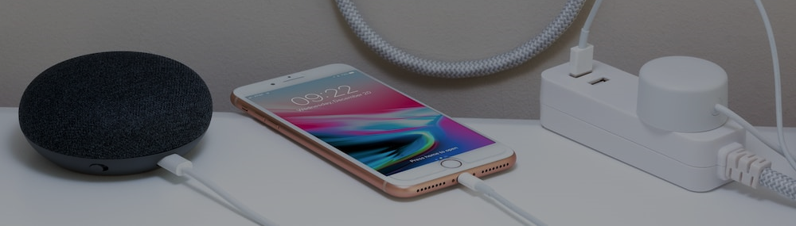
04
KẾT QUẢ

Slide 26
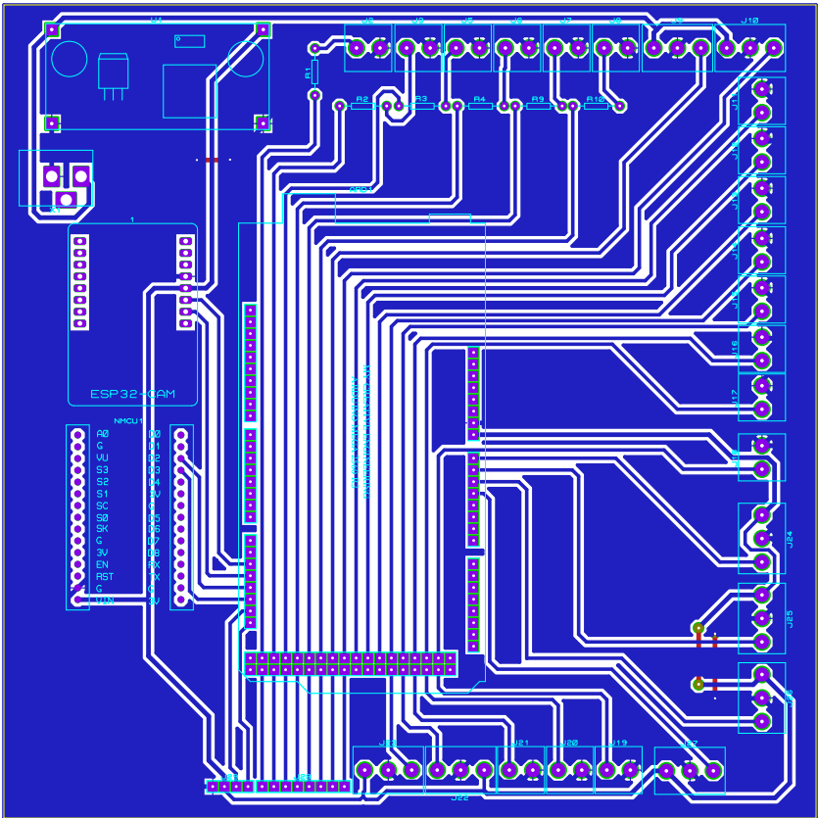

MẠCH ĐIỀU KHIỂN TRUNG TÂM
Mạch nguồn
ESP32-CAM
ESP8266
ARDUINO MEGA 2560
26
Notes:
Để có thể phát triển và ứng dụng được thực tế, nhóm đã xây dựng mô hình demo gồm :
+Một bể chứa để chứa nước dinh dưỡng cung cấp cho cây, trong thùng sẽ có các cảm biến đê giám sát các nồng độ dinh dưỡng, pH, nhiệt độ nước,…
+Bơm tổng : được dùng phát triển cho cây.
+ Để có thể đảm bảo tốt dinh dưỡng cho cây, nhóm xây dựng nên các bơm nhu động để đảm bảo kiểm soát bơm lượng chất dinh dưỡng, pH đủ cho cây trồng. Gôm các bơm: tăng nồng độ Ph, giảm nồng độ PH, tăng nồng độ TDS có 2 bơm, và 1 van bơm nước để giảm nồng độ TDS nếu như nồng độ TDS vượt ngưỡng.
//*******************************************************************//
Hệ thống gồm một bể chứa dinh dưỡng và nước sẽ được bơm đưa đi nuôi vườn cây thuỷ canh,sau đó nước hồi lưu trờ về bể chứa,
Các chất dinh dưỡng ở trong thùng sẽ được các cảm biến đo đạc, đó là cơ sở để điều các chỉ số cần thiết có trong bể chứa nhờ vào các bơm như: tăng pH, giảm Ph, tăng TDS, giảm TDS,…

Slide 27


MÔ HÌNH
Bên trong
Bên ngoài
27

Slide 28


WEB-APP ĐIỀU KHIỂN VÀ GIÁM SÁT
28

Slide 29


GIẢI PHÁP :
ĐÁNH GIÁ & LỢI ÍCH MANG LẠI
ĐÁNH GIÁ
LỢI ÍCH
Hệ thống hoạt động khá ổn định, thời gian trễ điều khiển thấp
Không tốn công, mất thời gian bật tắt các thiết bị
Có thể thiết lập ngữ cảnh để điều khiển thiết bị tự động
Giám sát và điều khiển mọi lúc mọi nơi
Notes:
Để đánh giá được thiết bị, nhóm đã thực hiện gieo trồng khi chưa có thiết bị, đến lúc có thiết bị, rồi sau đó so sánh 2 quá trình với nha.
Qua quá trình hoạt động hơn 1 tháng thiết bị hoạt động tốt , ổn định
Cây phát triển tốt, thời gian sinh trưởng giảm từ 40 ngày, chuyển xuống còn 30 ngày so với trước đây
Nếu triển hệ thống này cho farm của mình thì chủ trang trại sẽ giảm được một khoảng thời gian quý báu,
Nếu farm đó rộng lớn thì sẽ giảm bớt được số lượng công nhân chăm sóc cho toàn bộ hệ thống
Giam sát và điều khiển mọi lúc mọi nơi. Việc của người chủ chỉ cần sắm cho mình một chiếc smartphone,
Nhờ sự phát triển của công nghệ, không khó để một người nống dân có thể sắm cho mình một chiếc smartphone,

Slide 30

05
DEMO

Slide 31

Thank You

